Slide 1
호롱이
어떤 기능을 제공하는 어플리케이션
무슨대 이름
무슨대 이름
무슨대 이름
무슨대 이름
무슨대 이름
무슨대 이름

Slide 2
목차

Slide 3
서론

Slide 4
기존 제품 시장

Slide 5
장치: 골전도 이어폰(개발), 스마트폰
이어폰
자이로센서를 이용해서 이동 방향 파악
블루투스 모듈을 이용한 통신
휴대폰
GPS를 이용해서 현 위치 파악
음성인식으로 위치 선정
서버
AI를 이용해서 GPS 위치보정
AI
- 특정 시간 간격의 개인의 평균 걸음걸이 속도
- 경로에 따른 이동 방향 예측
- 다른 사용자들의 다수의 이동 데이터

Slide 6
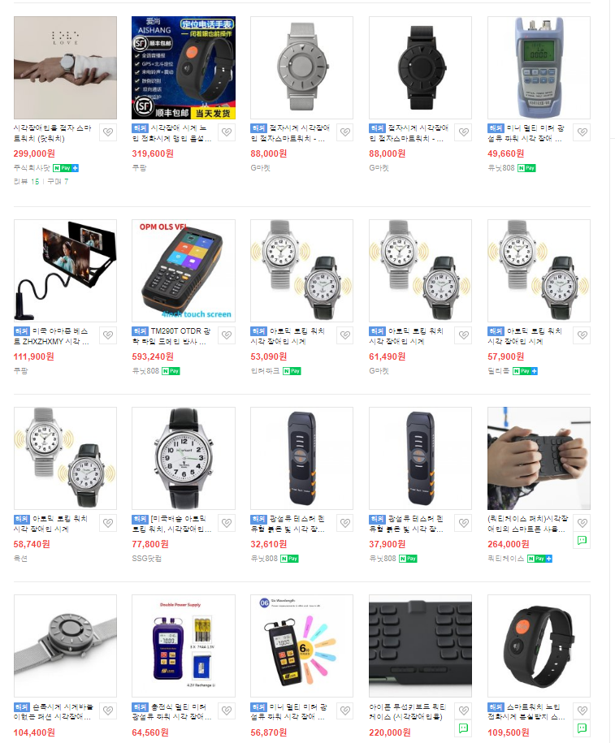
차별성
- 기존 제시된 시각장애인용 제품은 “시계”에 국한
- 야외에서도 청각을 차단하지 않고, 정보전달
- 자이로 센서 기반 시야 방향을 기준으로 이동방향 제시
- AI를 이용해서 위치 보정

Slide 7
수입원
주수익
정부지원
부수익
개인판매
개인이 사회적기업을 운영하려면 법인형태의 조직을 갖춘 법인을 설립한 후 5개월간의 영업실적, 명확한 사회적 목적성 등의 인증 요건을 갖추어야 합니다.

